Slide 1
БЮДЖЕТ ДЛЯ ГРАЖДАН
По проекту решения совета депутатов МО Сертолово
о бюджете муниципального образования
Сертоловское городское поселение
Всеволожского муниципального района
Ленинградской области
на 2023 год и на плановый период 2024 и 2025 годов

Slide 2
Административно-территориальное деление
МО Сертолово
Се́ртолово (финск. Sierattala) — город (с 1998) во Всеволожском районе Ленинградской области. Основан в 1936 году как военный посёлок в приграничной зоне на месте бывшей ингерманландской деревни, жители которой были депортированы.
В составе муниципального образования Сертоловское городское поселение Всеволожского муниципального района Ленинградской области 2 населенных пункта:
1.) г. Сертолово
2.) п. Западная Лица
В состав г. Сертолово входят :
-микрорайон Сертолово-1
- микрорайон Сертолово-2
- микрорайон Чёрная Речка
-жилой район Модуль
Цель основания Сертолово — усиление обороны северо-западной границы нашей страны.
Административным центром муниципального образования Сертолово является город Сертолово.

Slide 3
Демографическая ситуация
61 716 человек –
численность населения
МО Сертолово
на начало 2022 года
в 2021 г.
59 256 (+3,8%)
в 2022 г.
61 716 (+4,2%)
в 2020 г.
57 078 (+3,9%)
в 2019 г.
54 956 (+3,7%)
в 2018 г.
52 993 (+2,4%)

Slide 4
ОСНОВНЫЕ ТЕРМИНЫ И ОПРЕДЕЛЕНИЯ
Бюджет - форма образования и расходования денежных средств, предназначенных для финансового обеспечения задач и функций государства и местного самоуправления;
Доходы бюджета - поступающие в бюджет денежные средства, за исключением средств, являющихся в соответствии с настоящим Кодексом источниками финансирования дефицита бюджета;
Расходы бюджета - выплачиваемые из бюджета денежные средства, за исключением средств, являющихся в соответствии с настоящим Кодексом источниками финансирования дефицита бюджета;
Дефицит бюджета - превышение расходов бюджета над его доходами;
Профицит бюджета - превышение доходов бюджета над его расходами;
Межбюджетные трансферты - средства, предоставляемые одним бюджетом бюджетной системы Российской Федерации другому бюджету;
Дотации - межбюджетные трансферты, предоставляемые на безвозмездной и безвозвратной основе.

Slide 5
ОСНОВНЫЕ ТЕРМИНЫ И ОПРЕДЕЛЕНИЯ

Slide 6
ОСНОВНЫЕ ПАРАМЕТРЫ БЮДЖЕТА
2023 г.
2025 г.
2023 г.
2025 г.
428 339,9
433 468,8
458 226,4
452 400,9
2024 г.
2024 г.
544 630,4
559 785,5
Дефицит бюджета
на 2023 год составляет 29 886,5
на 2024 год составляет 15 155,1
на 2025 год составляет 18 932,1

Slide 7
ДОХОДЫ БЮДЖЕТА
ДОХОДЫ
БЮДЖЕТА
НАЛОГОВЫЕ ДОХОДЫ
НЕНАЛОГОВЫЕ ДОХОДЫ
Поступления от уплаты налогов, установленных Налоговым кодексом Российской
Федерации (налог на доходы физических лиц, земельный, налоги на имущество и др.)
Поступления от уплаты других пошлин и сборов, установленных законодательством Российской Федерации, а также штрафов за нарушение законодательства (плата за негативное воздействие на окружающую среду, доходы от продажи и аренды имущества и др.)
БЕЗВОЗМЕЗДНЫЕ ПОСТУПЛЕНИЯ
Поступления от других бюджетов бюджетной
системы (межбюджетные трансферты), организаций, граждан (кроме налоговых и неналоговых доходов)

Slide 9
Доходы отчет и прогноз поступлений доходной части бюджета МО Сертолово
Источники доходов бюджета | 2021 год ( тыс. руб.) отчёт | 2022 год ( тыс. руб.) оценка | 2023 год ( тыс. руб.) | 2024 год ( тыс. руб.) | 2025 год ( тыс. руб.)
НАЛОГОВЫЕ ДОХОДЫ | 182 715,1 | 167 264,0 | 177 140,0 | 183 937,6 | 193 257,0
Налог на доходы физических лиц | 75 453,5 | 83 000,0 | 86 640,0 | 92 437,6 | 100 757,0
Акцизы | 2 052,3 | 2 400,0 | 2 500,0 | 2 500,0 | 2 500,0
Налог на имущество физических лиц | 27 104,4 | 26 000,0 | 28 000,0 | 28 500,0 | 29 000,0
Земельный налог | 78 075,9 | 55 864,0 | 60 000,0 | 60 500,0 | 61 000,0
Единый сельскохозяйственный налог и задолженности (перерасчеты) по отмененным налогам | 29,0 | 0,0 | 0,0 | 0,0 | 0,0

Slide 10
Доходы отчет и прогноз поступлений доходной части бюджета МО Сертолово
Источники доходов бюджета | 2021 год ( тыс. руб.) отчёт | 2022 год ( тыс. руб.) оценка | 2023 год ( тыс. руб.) | 2024 год ( тыс. руб.) | 2025 год ( тыс. руб.)
НЕНАЛОГОВЫЕ ДОХОДЫ | 49 949,7 | 40 078,7 | 41 438,3 | 38 081,9 | 36 409,7
Доходы в виде прибыли, приходящейся на доли в уставных (складочных) капиталах | 4 500,0 | 0,0 | 0,0 | 0,0 | 0,0
Арендная плата за земельные участки | 20 592,3 | 16 541,0 | 21 700,0 | 21 700,0 | 21 700,0
Доходы от сдачу в аренду имущества | 12 155,6 | 10 911,9 | 12 925,1 | 9 586,8 | 7 930,8
Плата за найм жилых помещений | 2 159,4 | 2 500,0 | 2 253,9 | 2 235,8 | 2 219,6
Доходы от реализации имущества | 448,1 | 549,4 | 659,3 | 659,3 | 659,3
Доходы от продажи земель | 9 256,7 | 8 409,9 | 3 900,0 | 3 900,0 | 3 900,0
Доходы от компенсации затрат государства, от штрафов, санкций и возмещения ущерба, пр.неналоговые доходы | 837,6 | 1 166,5 | 0,0 | 0,0 | 0,0

Slide 11
Доходы прогнозируемое поступление доходной части бюджета МО Сертолово
Источники доходов бюджета | 2021 год ( тыс. руб.) отчёт | 2022 год ( тыс. руб.) оценка | 2023 год ( тыс. руб.) | 2024 год ( тыс. руб.) | 2025 год ( тыс. руб.)
БЕЗВОЗМЕЗДНЫЕ ПОСТУПЛЕНИЯ | 321 394,0 | 292 120,6 | 209 761,6 | 322 610,9 | 203 802,1
Дотации из районного и областного бюджетов | 152 110,7 | 174 227,3 | 180 184,7 | 190 317,8 | 200 136,8
Субсидии на капитальные вложения в объекты муниципальной собственности | 64 725,7 | 76 594,2 | 0,0 | 76 857,3 | 0,0
Субсидии на обеспечение жильем молодых семей | 0,0 | 2 544,2 | 1 543,3 | 0,0 | 0,0
Субсидии на осуществление дорожной деятельности, капитальный и текущий ремонт дорог, проездов | 1 226,5 | 0,0 | 0,0 | 0,0 | 0,0
Субсидии на реализацию программ формирования современной городской среды | 13 000,0 | 16 396,6 | 0,0 | 0,0 | 0,0
Прочие субсидии | 40 779,1 | 30 704,1 | 22 959,9 | 50 137,4 | 1 394,2
Субвенции на осуществление первичного воинского учета | 2 972,4 | 2 896,1 | 2 995,6 | 3 099,1 | 0,0
Субвенции на профилактику безнадзорности и правонарушений несовершеннолетних, на осуществление мероприятий в сфере административных правонарушений | 1 954,4 | 2 232,7 | 2078,1 | 2 199,3 | 2 271,1
Иные межбюджетные трансферты | 45 051,8 | 3 172,9 | 0,0 | 0,0 | 0,0
Возврат остатков субсидий, субвенций и иных межбюджетных трансфертов, имеющих целевое назначение, прошлых лет | -426,6 | -16 647,5 | 0,0 | 0,0 | 0,0

Slide 12
Расходы бюджета МО Сертолово в 2023 году

Slide 13
РАСХОДЫ структура расходной части бюджета МО Сертолово
Наименование раздела (подраздела) классификации расходов бюджета | 2023 год ( тыс. руб.) | 2024 год ( тыс. руб.) | 2025 год ( тыс. руб.)
Расходы (всего), в том числе: | 458 226,4 | 549 358,9 | 431 032,5
ОБЩЕГОСУДАРСТВЕННЫЕ ВОПРОСЫ, в том числе: | 108 810,9 | 104 063,2 | 103 971,7
Функционирование высшего должностного лица субъекта Российской Федерации и муниципального образования | 2 175,3 | 2 175,3 | 2 175,3
Функционирование законодательных (представительных) органов государственной власти и представительных органов муниципальных образований | 6 315,2 | 6 130,0 | 6 130,0
Функционирование Правительства Российской Федерации, высших исполнительных органов государственной власти субъектов Российской Федерации, местных администраций | 32 982,3 | 33 495,9 | 33 495,9
Обеспечение деятельности финансовых, налоговых и таможенных органов и органов финансового (финансово-бюджетного) надзора | 13 926,4 | 13 926,4 | 13 926,4
Резервные фонды | 3 000,0 | 3 000,0 | 3 000,0
Другие общегосударственные вопросы | 50 411,7 | 45 335,6 | 45 244,1
НАЦИОНАЛЬНАЯ ОБОРОНА, в том числе: | 2 995,6 | 3 099,1 | 0,0
Мобилизационная и вневойсковая подготовка | 2 995,6 | 3 099,1 | 0,0

Slide 14
РАСХОДЫ структура расходной части бюджета МО Сертолово
Наименование раздела (подраздела) классификации расходов бюджета | 2023 год ( тыс. руб.) | 2024 год ( тыс. руб.) | 2025 год ( тыс. руб.)
Расходы (всего), в том числе: | 458 226,4 | 549 358,9 | 431 032,5
НАЦИОНАЛЬНАЯ БЕЗОПАСНОСТЬ И ПРАВООХРАНИТЕЛЬНАЯ ДЕЯТЕЛЬНОСТЬ, в том числе: | 13 700,9 | 14 606,3 | 14 871,0
Гражданская оборона | 4 313,0 | 4 560,0 | 4 560,0
Защита населения и территории от чрезвычайных ситуаций природного и техногенного характера, пожарная безопасность | 4 377,3 | 4 712,0 | 4 601,9
Другие вопросы в области национальной безопасности и правоохранительной деятельности | 5 010,6 | 5 334,3 | 5 709,1
НАЦИОНАЛЬНАЯ ЭКОНОМИКА, в том числе: | 93 837,4 | 161 362,1 | 92 598,2
Дорожное хозяйство (дорожные фонды) | 89 337,4 | 158 362,1 | 89 598,2
Другие вопросы в области национальной экономики | 4 500,0 | 3 000,0 | 3 000,0
ЖИЛИЩНО-КОММУНАЛЬНОЕ ХОЗЯЙСТВО, в том числе: | 173 746,8 | 205 177,4 | 158 073,3
Жилищное хозяйство | 23 835,8 | 66 283,3 | 17 269,1
Коммунальное хозяйство | 3 613,0 | 4 656,8 | 1 908,4
Благоустройство | 146 298,0 | 134 237,3 | 138 895,8

Slide 15
РАСХОДЫ структура расходной части бюджета МО Сертолово
Наименование раздела (подраздела) классификации расходов бюджета | 2023 год ( тыс. руб.) | 2024 год ( тыс. руб.) | 2025 год ( тыс. руб.)
Расходы (всего), в том числе: | 458 226,4 | 549 358,9 | 431 032,5
ОБРАЗОВАНИЕ, в том числе: | 4 408,7 | 4 408,7 | 4 408,7
Молодежная политика | 4 408,7 | 4 408,7 | 4 408,7
КУЛЬТУРА, КИНЕМАТОГРАФИЯ, в том числе: | 35 998,4 | 33 948,5 | 33 948,5
Культура | 2 880,0 | 0,0 | 0,0
Другие вопросы в области культуры, кинематографии | 33 118,4 | 33 948,5 | 33 948,5
СОЦИАЛЬНАЯ ПОЛИТИКА, в том числе: | 15 818,7 | 14 275,4 | 14 275,4
Пенсионное обеспечение | 14 052,7 | 14 052,7 | 14 052,7
Охрана семьи и детства | 1 766,0 | 222,7 | 222,7
ФИЗИЧЕСКАЯ КУЛЬТУРА И СПОРТ, в том числе: | 7 353,3 | 6 437,5 | 6 437,5
Массовый спорт | 7 353,3 | 6 437,5 | 6 437,5
СРЕДСТВА МАССОВОЙ ИНФОРМАЦИИ, в том числе: | 1 555,7 | 1 555,7 | 1 555,7
Периодическая печать и издательства | 1 555,7 | 1 555,7 | 1 555,7
ОБСЛУЖИВАНИЕ ГОСУДАРСТВЕННОГО (МУНИЦИПАЛЬНОГО) ВНУТРЕННЕГО ДОЛГА, в том числе: | 0,0 | 425,0 | 892,5
Обслуживание государственного (муниципального) внутреннего долга | 0,0 | 425,0 | 892,5

Slide 16
Муниципальные программы МО Сертолово
«Профилактика и противодействие коррупции в муниципальном образовании Сертоловское городское поселение Всеволожского муниципального района Ленинградской области»
на 2020-2029 годы
По программе запланированы бюджетные ассигнования на профессиональную подготовку муниципальных служащих, а также на выпуск и распространение информационных материалов антикоррупционной направленности.
«Устойчивое развитие территории МО Сертолово»
на 2019-2023 годы
на 2024-2028 годы
В рамках программы запланированы средства на разработку проектов планировки, межевания и на внесение изменений в генеральный план и правила землепользования и застройки МО Сертолово.
«Обеспечение деятельности органов местного самоуправления
МО Сертолово»
на 2023-2027 годы
В муниципальной программе предусмотрены денежные средства для обеспечения осуществления управленческих функций муниципальными органами и казенными учреждениями.

Slide 17
Муниципальные программы МО Сертолово
«Развитие инженерной и транспортной инфраструктуры на территории
МО Сертолово» на 2023-2027 годы
В рамках программы запланировано:
Проектирование и строительство
подъездной дороги к школе
Реконструкция объекта
«Проезд мкр. Чёрная Речка –
мкр. Сертолово-2»
Актуализация схем теплоснабжения, водоснабжения и водоотведения на территории МО Сертолово
с учетом перспективы развития
Проектирование, реконструкция, модернизация и строительство участков сети уличного освещения города Сертолово
Строительство инженерной и транспортной инфраструктуры к земельным участкам для ИЖС,
выделенным для многодетных семей, по адресу: мкр. Чёрная Речка, г. Сертолово,
Всеволожский район, Ленинградской области

Slide 18
Муниципальные программы МО Сертолово
«Энергосбережение и повышение энергетической эффективности в сфере
жилищно-коммунального хозяйства МО Сертолово»
на 2023-2025 годы
В рамках программы запланировано:
Утепление фасадов
многоквартирных домов
Замена оборудования внутридомовых инженерных систем исчерпавшего нормативный срок эксплуатации
Установка и замена индивидуальных приборов учета коммунальных ресурсов в муниципальных жилых помещениях
Установка автоматизированных индивидуальных тепловых пунктов в многоквартирных домах

Slide 19
Муниципальные программы МО Сертолово
«Благоустроенный город Сертолово»
на 2017-2024 годы, на 2025-2027 годы
В рамках программы запланировано:
ремонт искусственных неровностей, замена пешеходных ограждений, дорожных знаков и светофоров, текущий ремонт трещин и выбоин асфальтобетонных покрытий на всей улично-дорожной сети г. Сертолово
капитальный ремонт автомобильных дорог и проездов города Сертолово
ремонт асфальтобетонных покрытий проездов к дворовым территориям многоквартирных домов
механизированная уборка автомобильных дорог, проездов к дворовым территориям с элементами ручной уборки в зимнее и летнее время
санитарное содержание территории и улично-дорожной сети, создание мест (площадок) накопления ТКО, содержание ливневой канализации

Slide 20
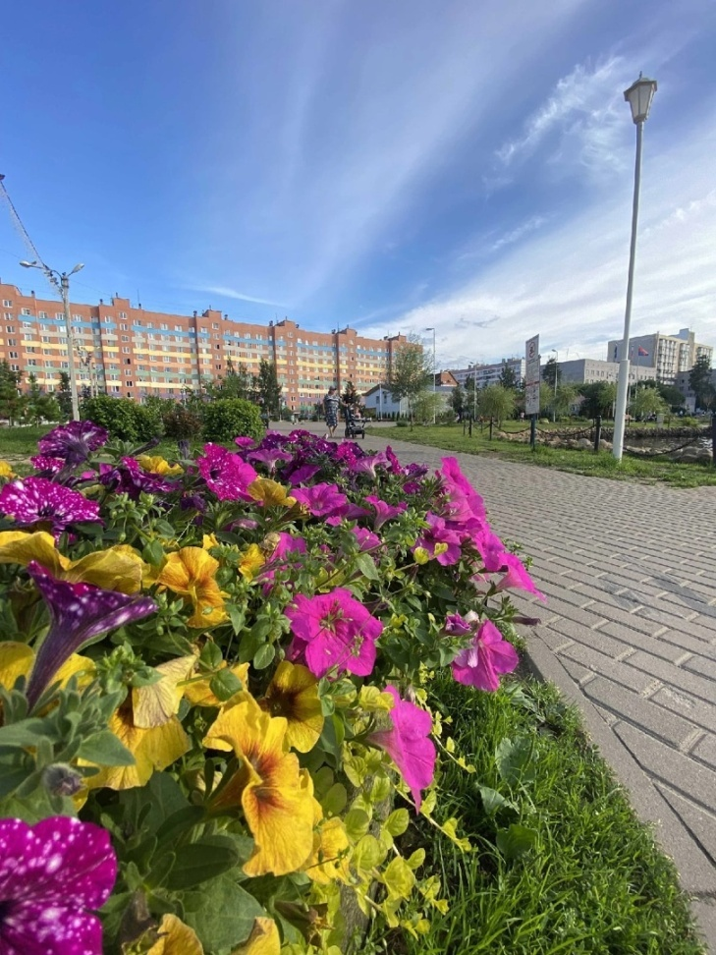
Муниципальные программы МО Сертолово
«Благоустроенный город Сертолово»
на 2017-2024 годы, на 2025-2027 годы
В рамках программы запланировано:
Озеленение, уход за газонами и зелеными насаждениями
Подготовка и оформление праздничных мероприятий
Благоустройство общественных территорий, детских и спортивных площадок
Содержание, техничес-кое обслуживание и оплата электроэнергии по уличному освещению

Slide 21
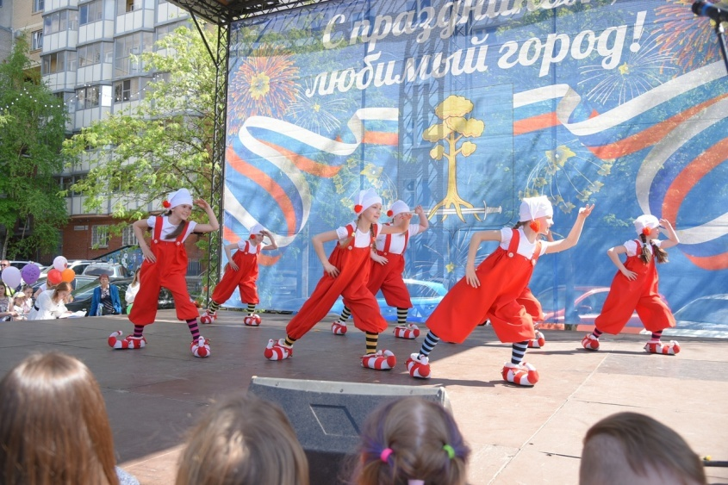
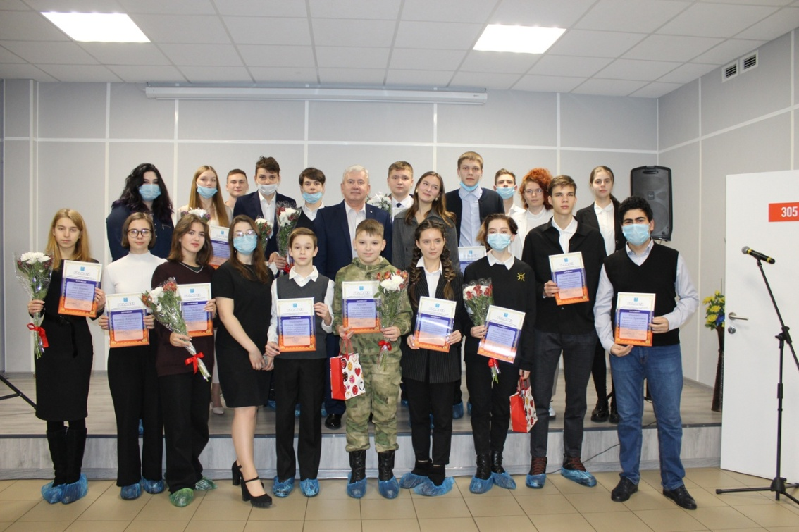
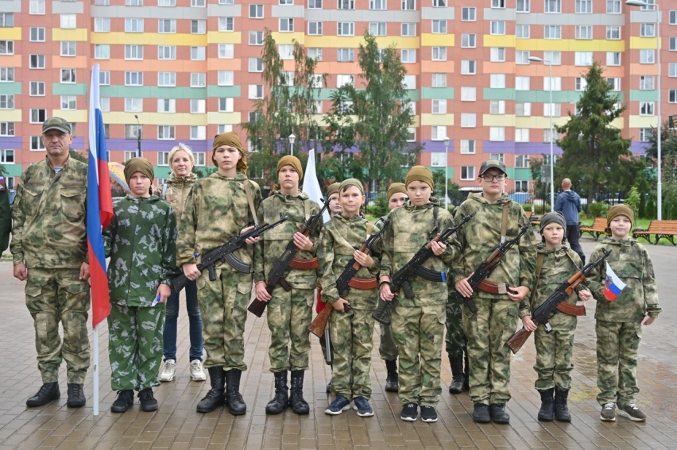
Муниципальные программы МО Сертолово
«Молодое поколение МО Сертолово»
на 2020-2024 годы, на 2025-2027 годы
Проведение мероприятий для детей и молодежи, направленных на поддержку интеллектуального и творческого развития детей, подростков и молодежи, молодых людей с ограниченными возможностями

Slide 22
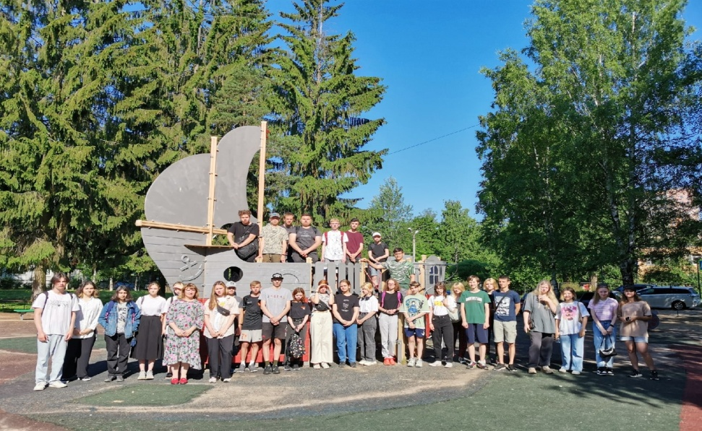
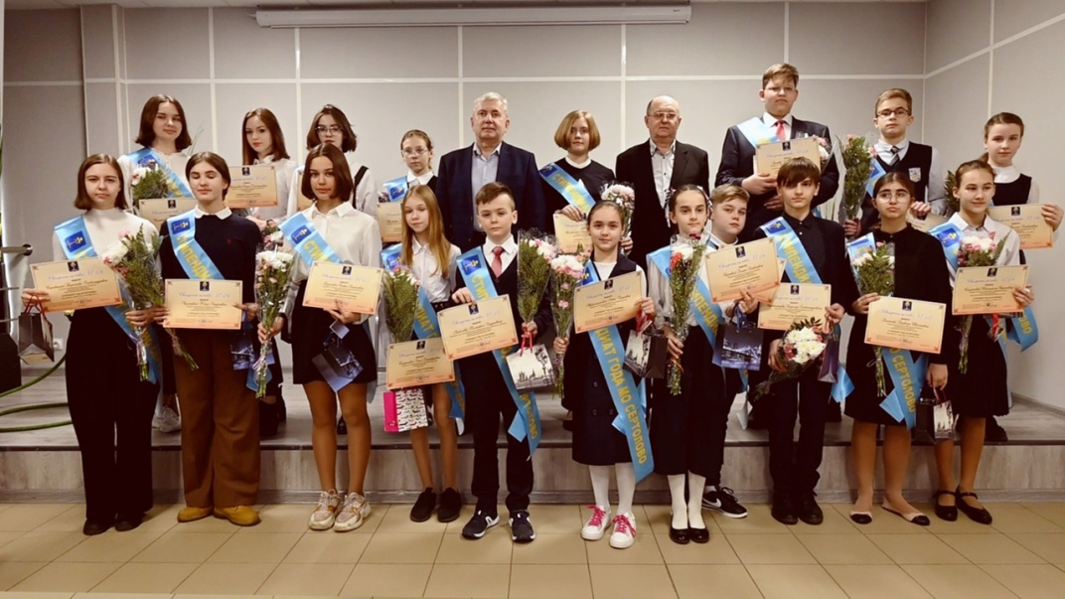
Муниципальные программы МО Сертолово
«Молодое поколение МО Сертолово»
на 2020-2024 годы, на 2025-2027 годы
Организация временной занятости подростков и молодежи
Выплата именной стипендии МО Сертолово для поощрения талантливых детей и молодежи

Slide 23
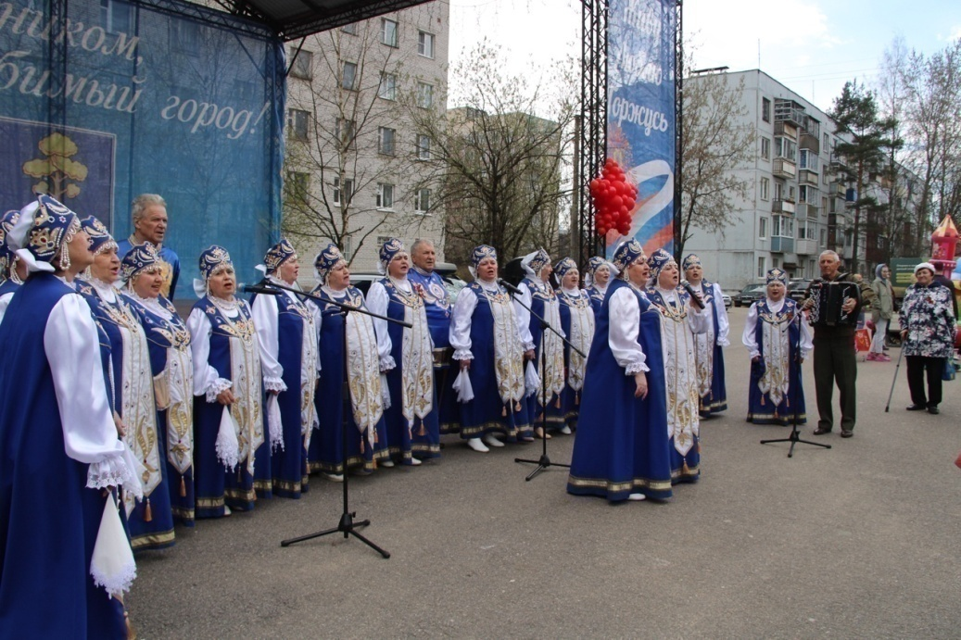
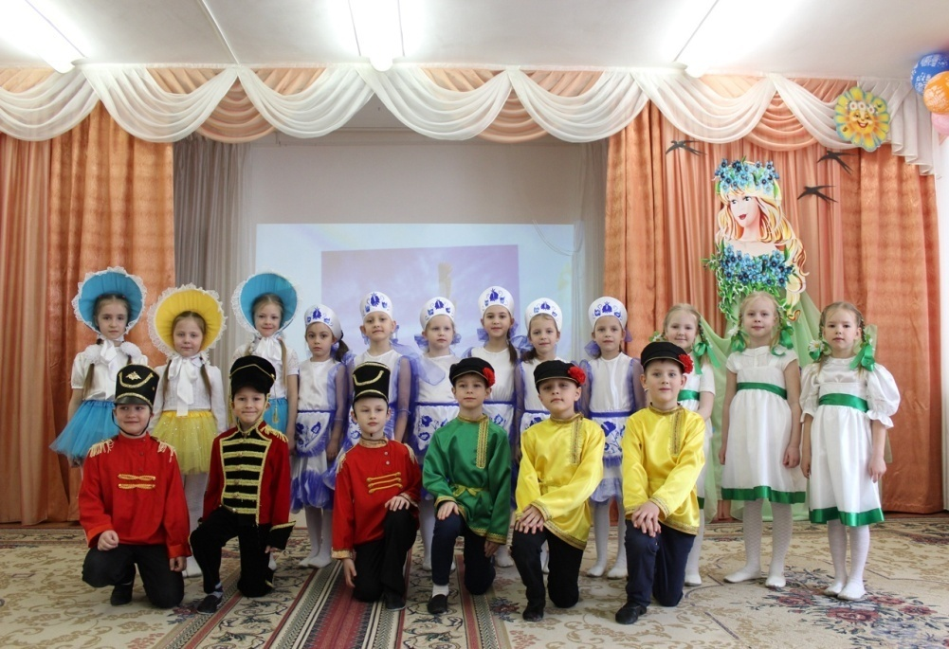
Муниципальные программы МО Сертолово
«Развитие культуры в МО Сертолово»
на 2020-2024 годы, на 2025-2027 годы
Проведение мероприятий, направленных на развитие и поддержку творческих коллективов, организация и проведение праздничных мероприятий, творческих встреч для населения, культурного досуга

Slide 24
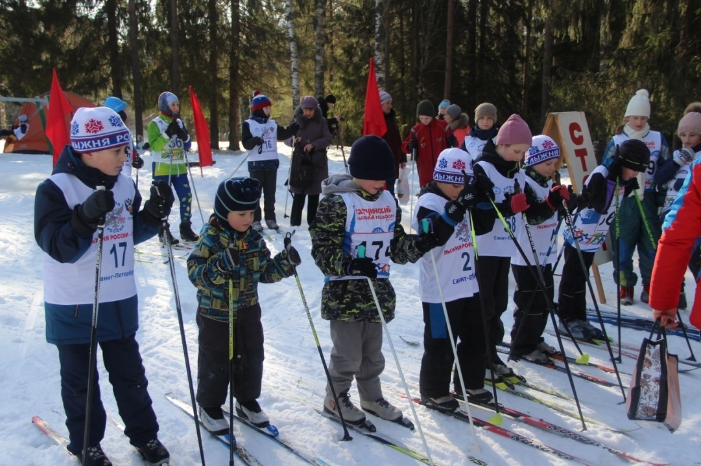
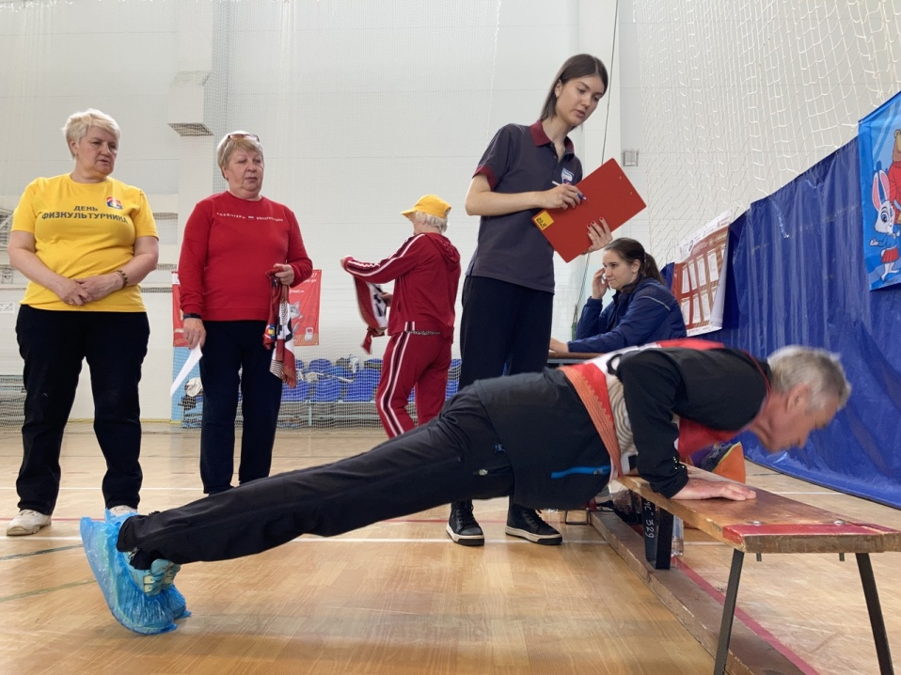
Муниципальные программы МО Сертолово
«Развитие физической культуры и спорта в МО Сертолово»
на 2020-2024 годы, на 2025-2027 годы
Проведение физкультурно-оздоровительных и спортивно-массовых мероприятий

Slide 25
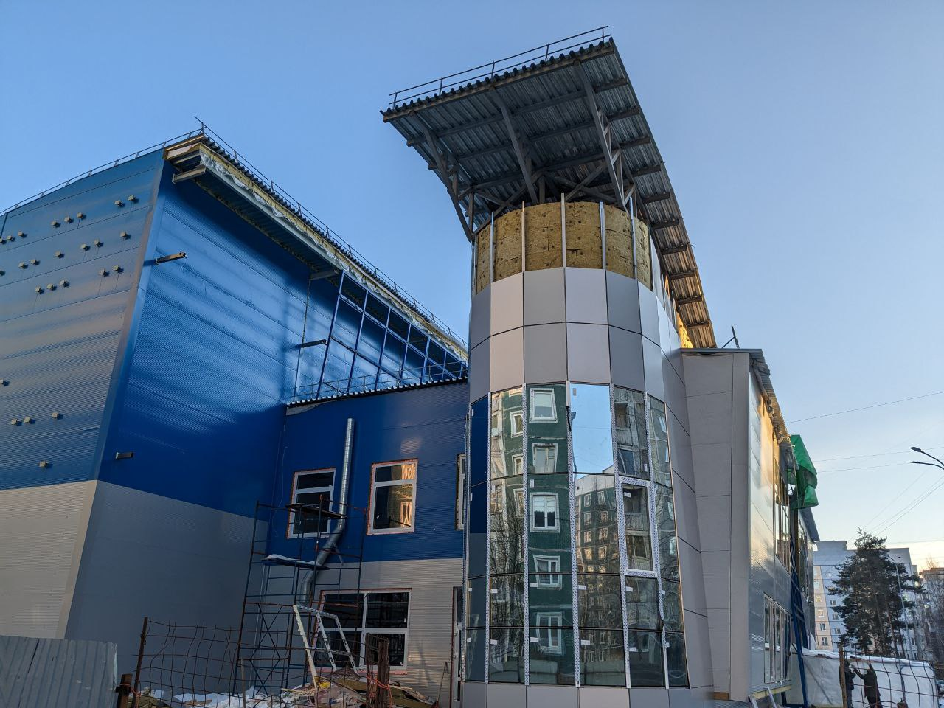
Муниципальные программы МО Сертолово
«Развитие физической культуры и спорта в МО Сертолово»
на 2020-2024 годы, на 2025-2027 годы
Строительство объекта «Физкультурно-оздоровительный комплекс с универсальным игровым залом 36х18 м»

Slide 26
Муниципальные программы МО Сертолово
«Безопасный город Сертолово» на 2023-2027 годы
Обеспечение работы добровольной народной дружины по охране общественного порядка
Проведение лабораторных исследований воды родников и водоёмов
Информирование населения о мерах безопасности жизнедеятельности и стратегии поведения в опасных для человека ситуациях

Slide 27
Муниципальные программы МО Сертолово
«Информирование населения о деятельности органов
местного самоуправления МО Сертолово» на 2022-2026 годы
Обеспечение функционирования официального сайта администрации МО Сертолово
Опубликование информации о деятельности органов местного самоуправления, нормативно-правовых актов и иной публичной информации в газете «Петербургский рубеж»

Slide 28
Муниципальные программы МО Сертолово
«Обеспечение качественным жильем граждан, проживающих на территории МО Сертолово» на 2023-2025 годы
В рамках программы предусмотрены бюджетные ассигнования на поддержку граждан, нуждающихся в улучшении жилищных условий, в том числе молодых граждан (молодых семей, многодетных семей и семей работников бюджетной сферы)

Slide 29
Муниципальные программы и непрограммные расХОДЫ бюджета МО сертолово
Наименование муниципальной программы | 2023 год ( тыс. руб.) | 2024 год ( тыс. руб.) | 2025 год ( тыс. руб.)
«Профилактика и противодействие коррупции в муниципальном образовании Сертоловское городское поселение Всеволожского муниципального района Ленинградской области» | 83,1 | 86,6 | 90,3
«Устойчивое развитие территории МО Сертолово» | 4 500,0 | 3 000,0 | 3 000,0
«Обеспечение деятельности органов местного самоуправления МО Сертолово» | 106 728,3 | 107 317,8 | 104 331,9
«Развитие инженерной и транспортной инфраструктуры на территории МО Сертолово» | 10 061,0 | 85 763,1 | 2 100,0
«Энергосбережение и повышение энергетической эффективности в сфере жилищно-коммунального хозяйства МО Сертолово» | 15 966,7 | 59 224,8 | 9 200,0
«Благоустроенный город Сертолово» | 228 355,4 | 210 836,3 | 227 394,0
«Молодое поколение МО Сертолово» | 4 408,7 | 4 408,7 | 4 408,7
«Развитие культуры в МО Сертолово» | 33 118,4 | 33 948,5 | 33 948,5
«Развитие физической культуры и спорта в МО Сертолово» | 7 353,3 | 6 437,5 | 6 437,5
«Безопасный город Сертолово» | 5 207,0 | 5 503,0 | 5 755,9
«Информирование населения о деятельности органов местного самоуправления МО Сертолово» | 1 609,7 | 1 609,7 | 1 609,7
«Обеспечение качественным жильем граждан, проживающих на территории МО Сертолово» | 1 766,0 | 222,7 | 222,7
Всего по муниципальным программам | 419 157,6 | 518 358,7 | 398 499,2
Непрограммные расходы | 39 068,8 | 31 000,2 | 32 533,3
ВСЕГО | 458 226,4 | 549 358,9 | 431 032,5

Slide 30
Сведения об объектах капитального строительства
Предусмотрено проведение реконструкции объекта
«ПРОЕЗД МКР. ЧЁРНАЯ РЕЧКА –
МКР. СЕРТОЛОВО-2»
в 2024 году
81 763,1 тыс. рублей
запланировано средств
из них
- региональных 76 857,3 тыс. рублей
- местных 4 905,8 тыс. рублей

Slide 31
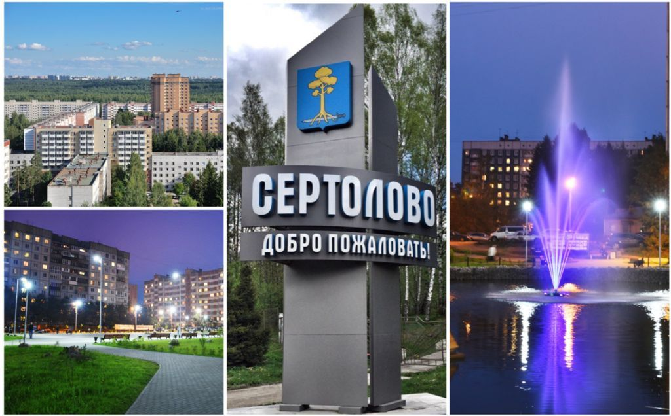
Спасибо
за
внимание!!!

